Slide 3
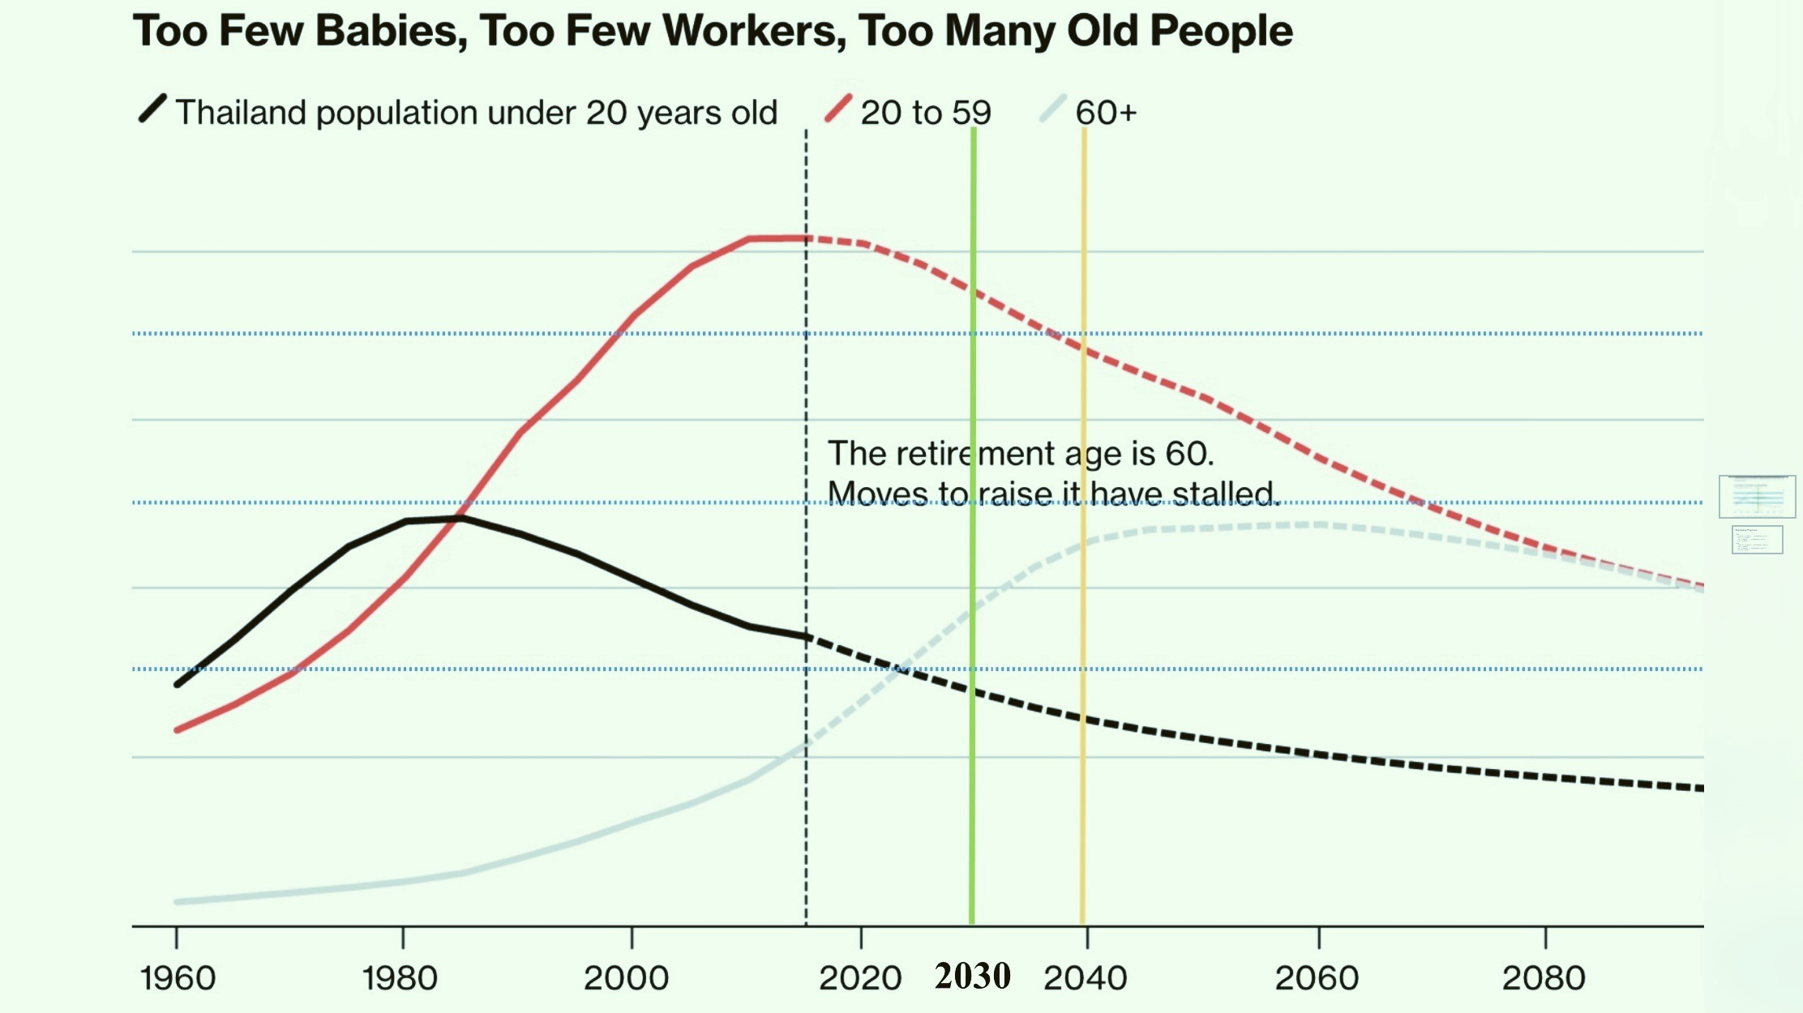
ชีวิตคนไทยรุ่นใหม่จะยากลำบาก

Slide 4
แก้ไขปัญหาที่ซับซ้อน
ร่วมมือกับผู้อื่น
บริหารคน
คิดวิเคราะห์
เจรจาต่อรอง
ควบคุมคุณภาพ
จิตใจบริการ ใส่ใจลูกค้า
การตัดสินใจ
การฟังอย่างตั้งใจ
คิดสร้างสรรค์
แก้ไขปัญหาที่ซับซ้อน
คิดวิเคราะห์ (+2)
คิดสร้างสรรค์ (+7)
บริหารคน (-1)
ร่วมมือกับผู้อื่น (-3)
ฉลาดทางอารมณ์ (N)
การตัดสินใจ (+1)
จิตใจบริการ ใส่ใจลูกค้า (-1)
เจรจาต่อรอง (-4)
ความคิดยืดหยุ่น (N)

Slide 6
นิสัยแห่งความสำเร็จ
(ตัวอย่าง)
Grit (“คลุกฝุ่น” อิทธิบาทสี่)
Loving to learn (รักเรียนรู้)
Collaboration (รักร่วมงาน)
Gratitude (รู้คุณ แทนคุณ)
Money literacy (ใช้เงินด้วยสมอง)

